Slide 1
Механизм увлажнения глины в бункере, готовящейся к распределению.

Slide 2
Аннотация
Данный проект является исследованием способа увлажнения глины в бункере, готовящейся к распределению
Опираясь на эту базу, планируется осуществлять исследование строительных планов и проектов с целью возможной их модернизации и повышения уровня выгоды
Актуальность
Создание схемы механизма,, Механизм увлажнения глины в бункере, готовящейся к распределению” для дальнейшей продажи технологии на производства.

Slide 3

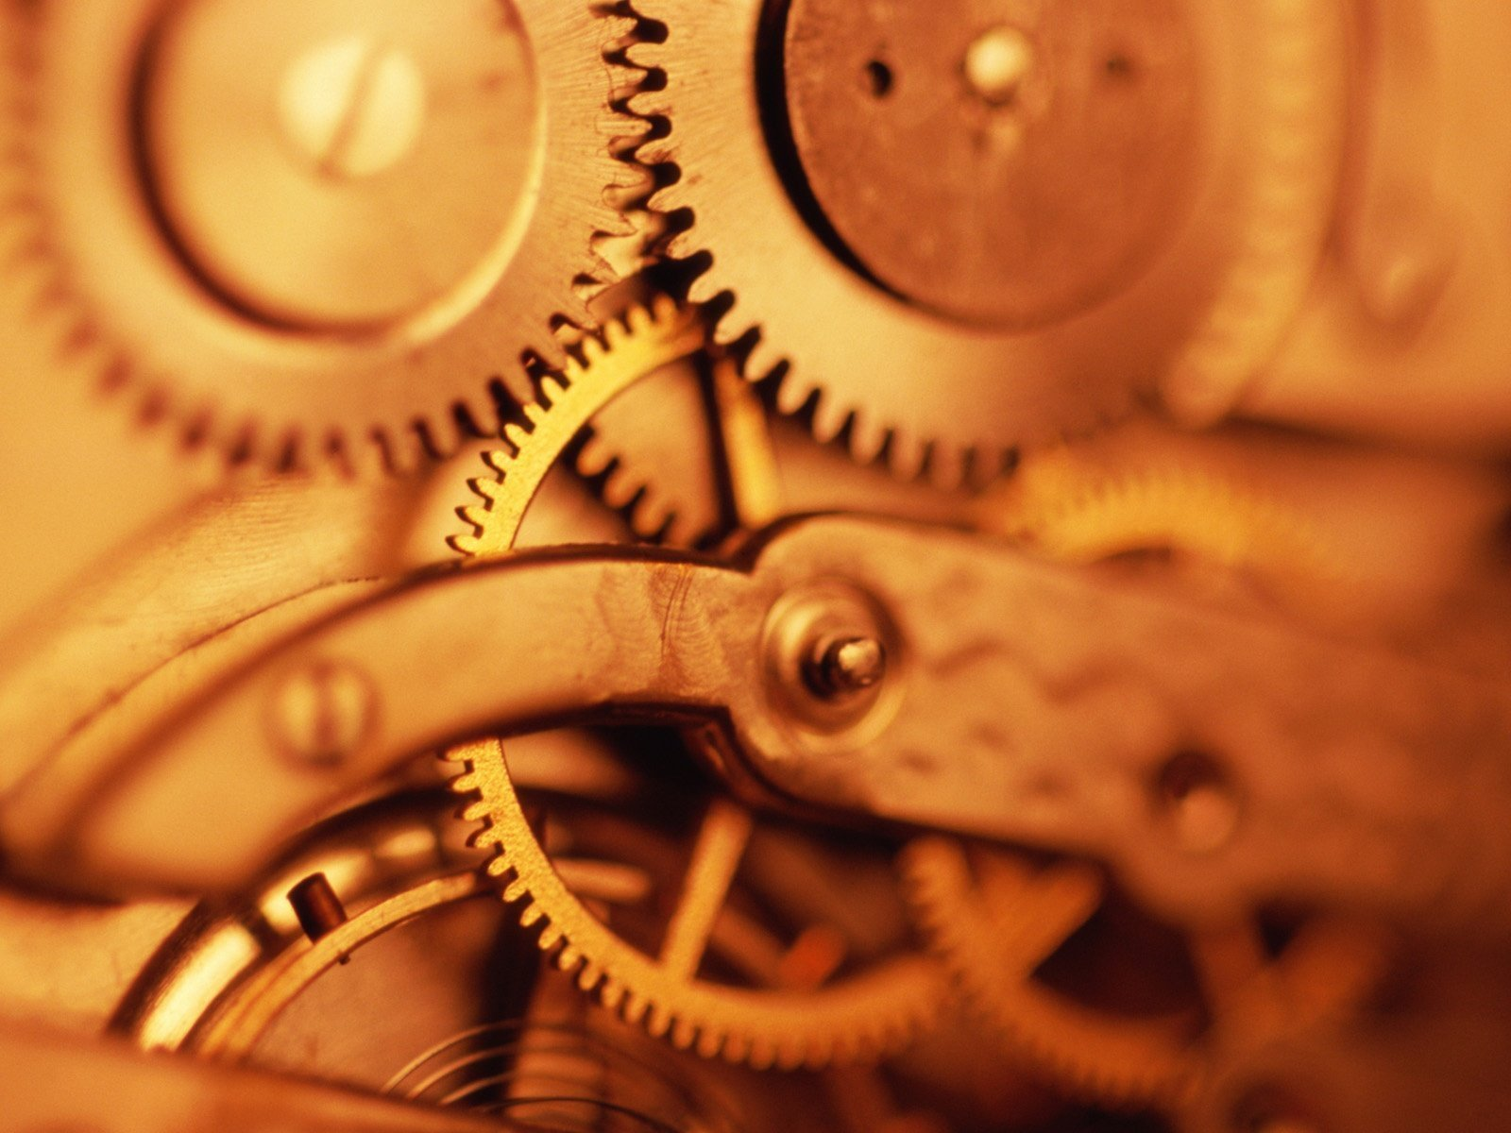
Наша цель:
Создание схемы механизма”Механизм увлажнения глины в бункере, готовящейся к распределению” для дальнейшей продажи технологии на производства.

Slide 4
Базовая бизнес-идея
Проблема: Проблема предприятий имеющих сложности с увлажнением глины в бункерах.
Услуга: готовый механизм ,решающий проблему потребителя
Решение: проведение исследования,
сбор актуальной информации, создание механизма
К потенциальным потребителям: можно отнести “РКЗ”, “МЦЗ”

Slide 5
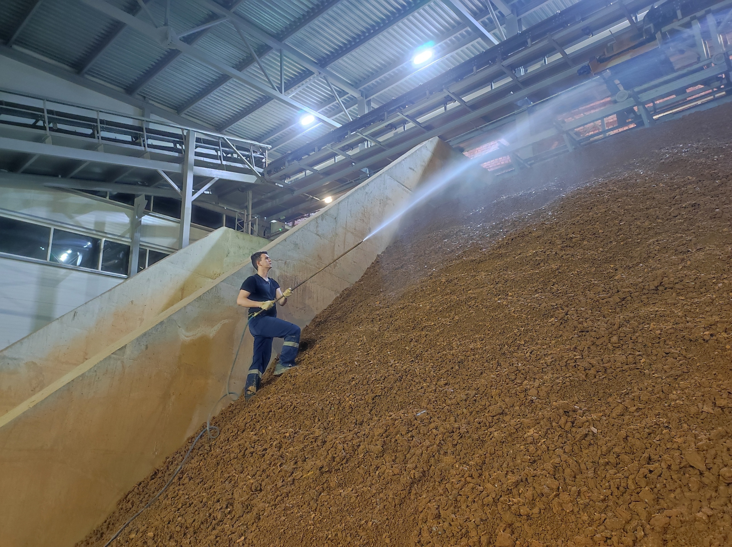
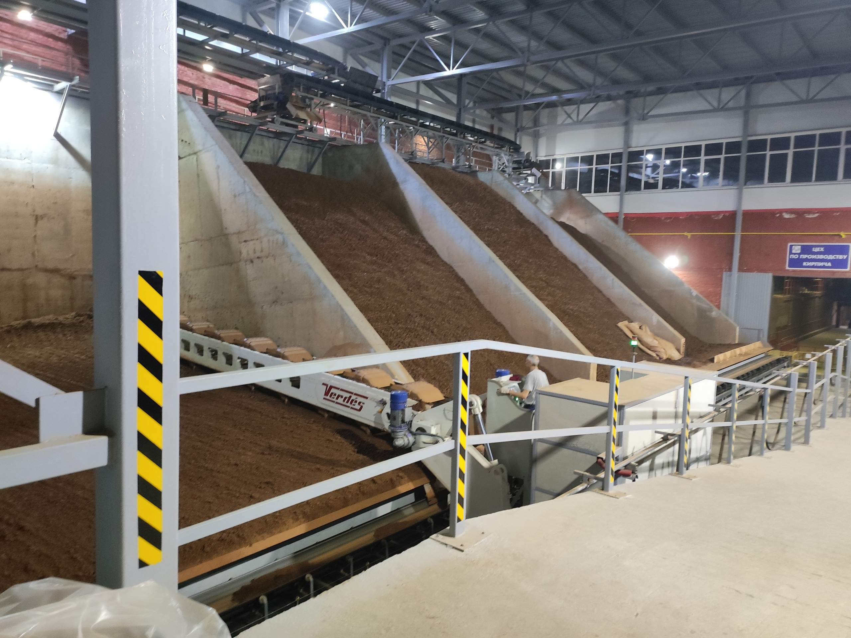
Способ увлажнения глины на “РКЗ”

Slide 6
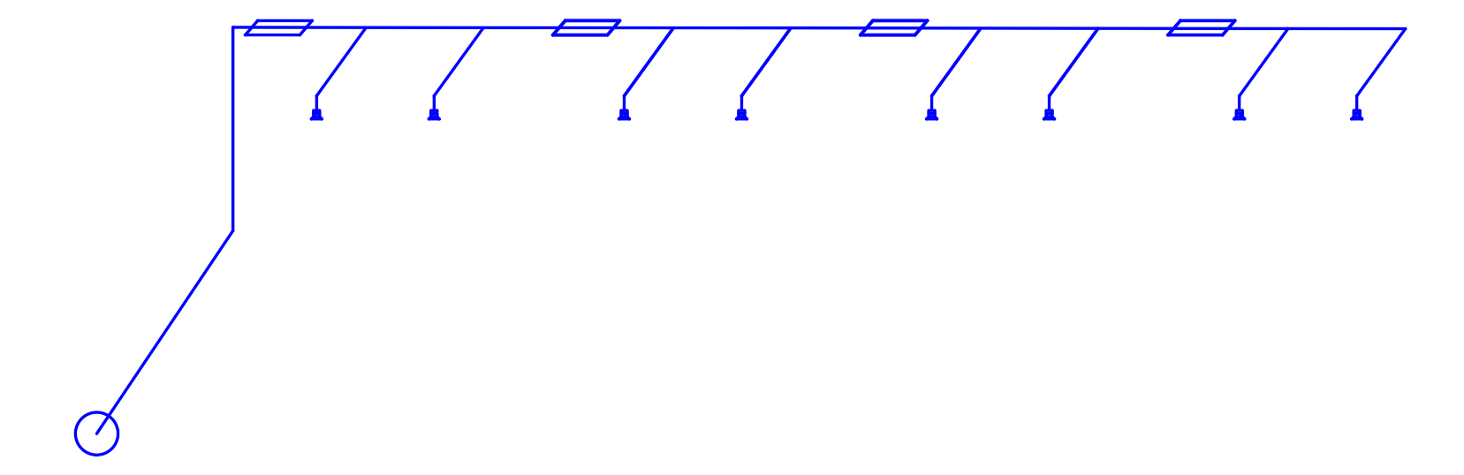
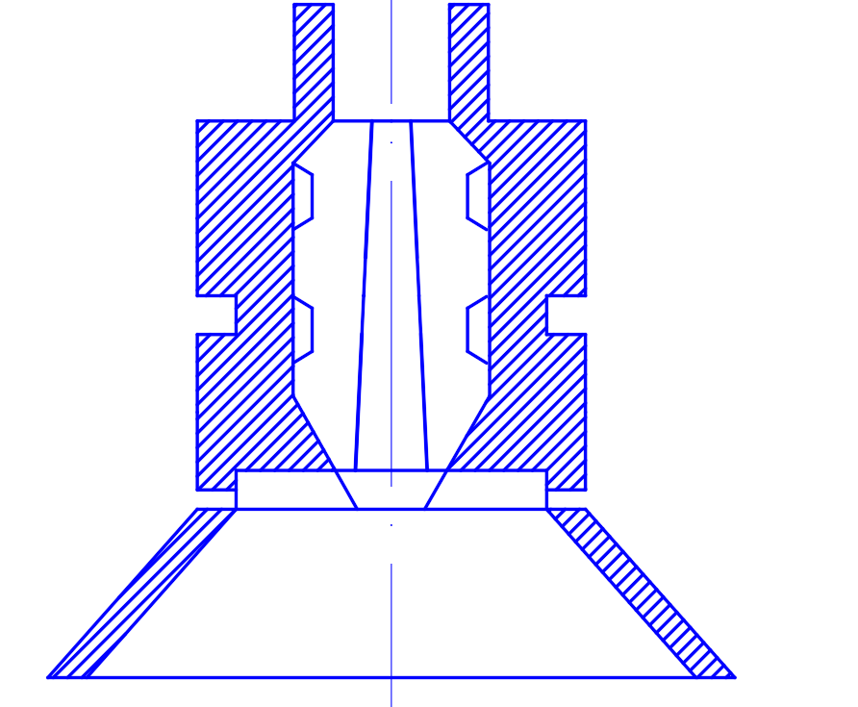
Схема “механизма увлажнения глины в бункере”.

Slide 7



Основные конкуренты

Slide 8

Основные конкурентные преимущества
Предоставление полной поддержки систем работы механизма
Предоставление услуг полного цикла
Гарантия на долгий срок службы
Надежность и долговечность товара

Slide 9
Спасибо за внимание!

